Slide 1
有机官能团的名称、性质及
限制条件下同分异构体的书写

Slide 2
有机官能团的名称、性质

Slide 3
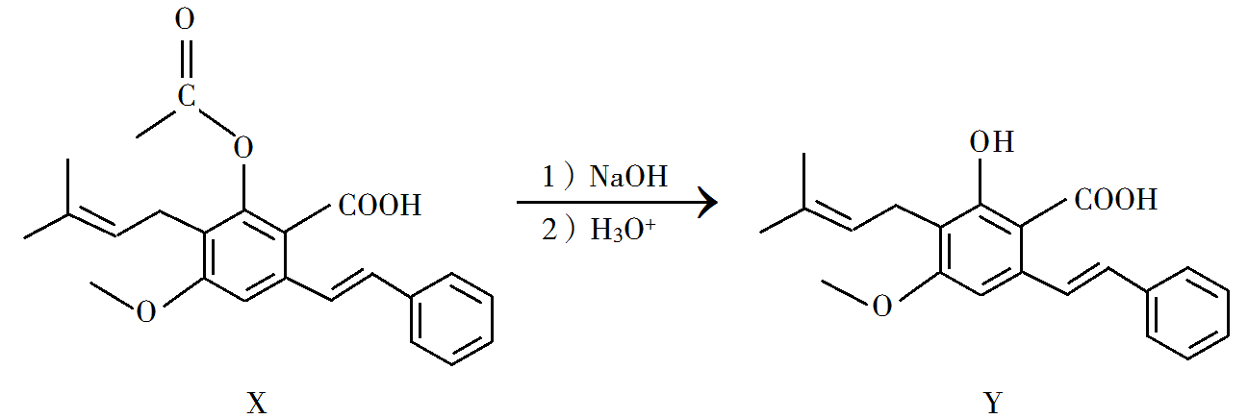
2019·江苏高考
化合物Y具有抗菌、消炎作用，可由X制得。下列有关化合物X、Y的说法正确的是
A．1 mol X最多能与2 mol NaOH反应
B．Y与乙醇发生酯化反应可得到X
C．X、Y均能与酸性KMnO₄溶液反应
D．室温下X、Y分别与足量Br2加成的产物分子中手性碳原子数目相等

Slide 4
2019·江苏高考
化合物Y具有抗菌、消炎作用，可由X制得。下列有关化合物X、Y的说法正确的是
A．1 mol X最多能与2 mol NaOH反应
3 mol

Slide 5
2019·江苏高考
化合物Y具有抗菌、消炎作用，可由X制得。下列有关化合物X、Y的说法正确的是
B．Y与乙醇发生酯化反应可得到X

Slide 6
2019·江苏高考
化合物Y具有抗菌、消炎作用，可由X制得。下列有关化合物X、Y的说法正确的是
C．X、Y均能与酸性KMnO₄溶液反应
碳碳双键、苯环侧链碳、酚羟基

Slide 7
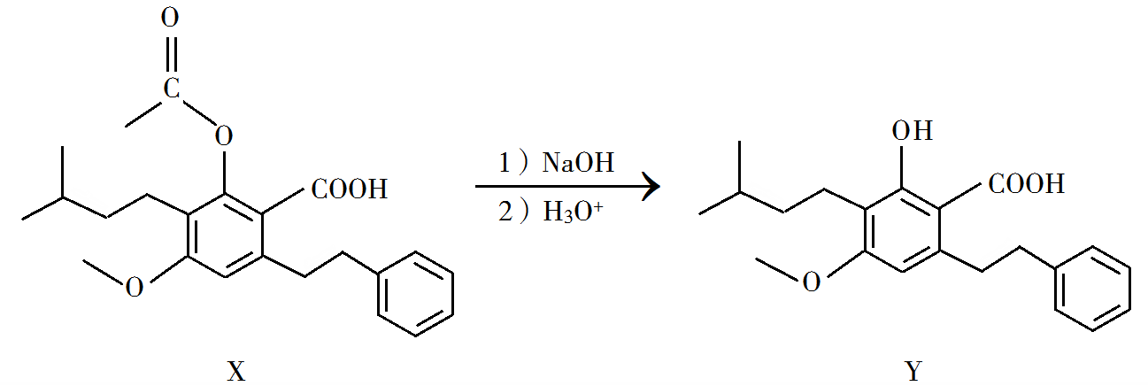
2019·江苏高考
化合物Y具有抗菌、消炎作用，可由X制得。下列有关化合物X、Y的说法正确的是
D．室温下X、Y分别与足量Br₂加成的产物分子中手性碳原子数目相等

Slide 8
2018·江苏高考
化合物Y 能用于高性能光学树脂的合成，可由化合物X与2 −甲基丙烯酰氯在一定条件下反应制得：下列有关化合物X、Y 的说法正确的是
A．X 分子中所有原子一定在同一平面上
B．Y与Br₂的加成产物分子中含有手性碳原子
C．X、Y均不能使酸性KMnO₄溶液褪色
D．X→Y的反应为取代反应

Slide 9
2018·江苏高考
化合物Y 能用于高性能光学树脂的合成，可由化合物X与2 −甲基丙烯酰氯在一定条件下反应制得：下列有关化合物X、Y 的说法正确的是
A．X 分子中所有原子一定在同一平面上

Slide 10
2018·江苏高考
化合物Y 能用于高性能光学树脂的合成，可由化合物X与2 −甲基丙烯酰氯在一定条件下反应制得：下列有关化合物X、Y 的说法正确的是
B．Y与Br₂的加成产物分子中含有手性碳原子

Slide 11
2018·江苏高考
化合物Y 能用于高性能光学树脂的合成，可由化合物X与2 −甲基丙烯酰氯在一定条件下反应制得：下列有关化合物X、Y 的说法正确的是
C．X、Y均不能使酸性KMnO₄溶液褪色

Slide 12
2018·江苏高考
化合物Y 能用于高性能光学树脂的合成，可由化合物X与2 −甲基丙烯酰氯在一定条件下反应制得：下列有关化合物X、Y 的说法正确的是
D．X→Y的反应为取代反应

Slide 13
2017·江苏高考
萜类化合物广泛存在于动植物体内，关于下列萜类化合物的说法正确的是
A．a和b都属于芳香族化合物
B．a和c分子中所有碳原子均处于同一平面上
C．a、b和c均能使酸性KMnO4溶液褪色
D．b和c均能与新制的Cu(OH)2反应生成红色沉淀

Slide 14
2017·江苏高考
萜类化合物广泛存在于动植物体内，关于下列萜类化合物的说法正确的是
A．a和b都属于芳香族化合物

Slide 15
2017·江苏高考
萜类化合物广泛存在于动植物体内，关于下列萜类化合物的说法正确的是
B．a和c分子中所有碳原子均处于同一平面上

Slide 16
2017·江苏高考
萜类化合物广泛存在于动植物体内，关于下列萜类化合物的说法正确的是
C．a、b和c均能使酸性KMnO₄溶液褪色

Slide 17
2017·江苏高考
萜类化合物广泛存在于动植物体内，关于下列萜类化合物的说法正确的是
D．b和c均能与新制的Cu(OH)₂反应生成红色沉淀

Slide 18
题型剖析
反应类型
共线共面
手性碳原子
有机分子式
定性性质
定量性质
有机反应
分子组成
结构
官能团性质

Slide 19
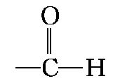
关键能力突破
氧化反应
（KMnO4)
碳碳双键
碳碳三键
苯环侧链碳
羟基
醛基
—C≡C—
能力1
官能团性质（定性反应）
—OH

Slide 20
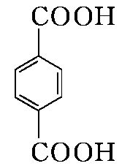
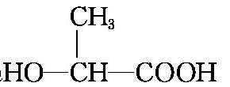
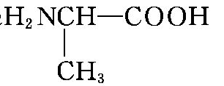
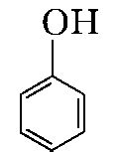
关键能力突破
缩聚反应
二醇与二酸
羟基酸
氨基酸
甲醛与酚类
HOCH₂CH₂OH
能力1
官能团性质（定性反应）
HCHO

Slide 21
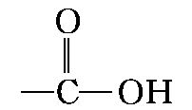
关键能力突破
1mol基团消耗NaOH的物质的量
酚羟基
羧基
酯基
醇酯
卤素原子
酚酯
1mol
能力2
1mol
1mol
官能团性质（定量反应）
2mol
—X
1mol

Slide 22
关键能力突破
1mol基团与溴水反应消耗Br₂的物质的量
加成反应
碳碳双键
碳碳三键
取代反应
酚羟基的邻、对位
1mol
能力2
2mol
官能团性质（定量反应）

